Slide 1

Автоматизированная информационная система государственной жилищной инспекции
Калужской области
Государственная жилищная инспекция Калужской области
Notes:
Главная Слайд 1

Slide 2

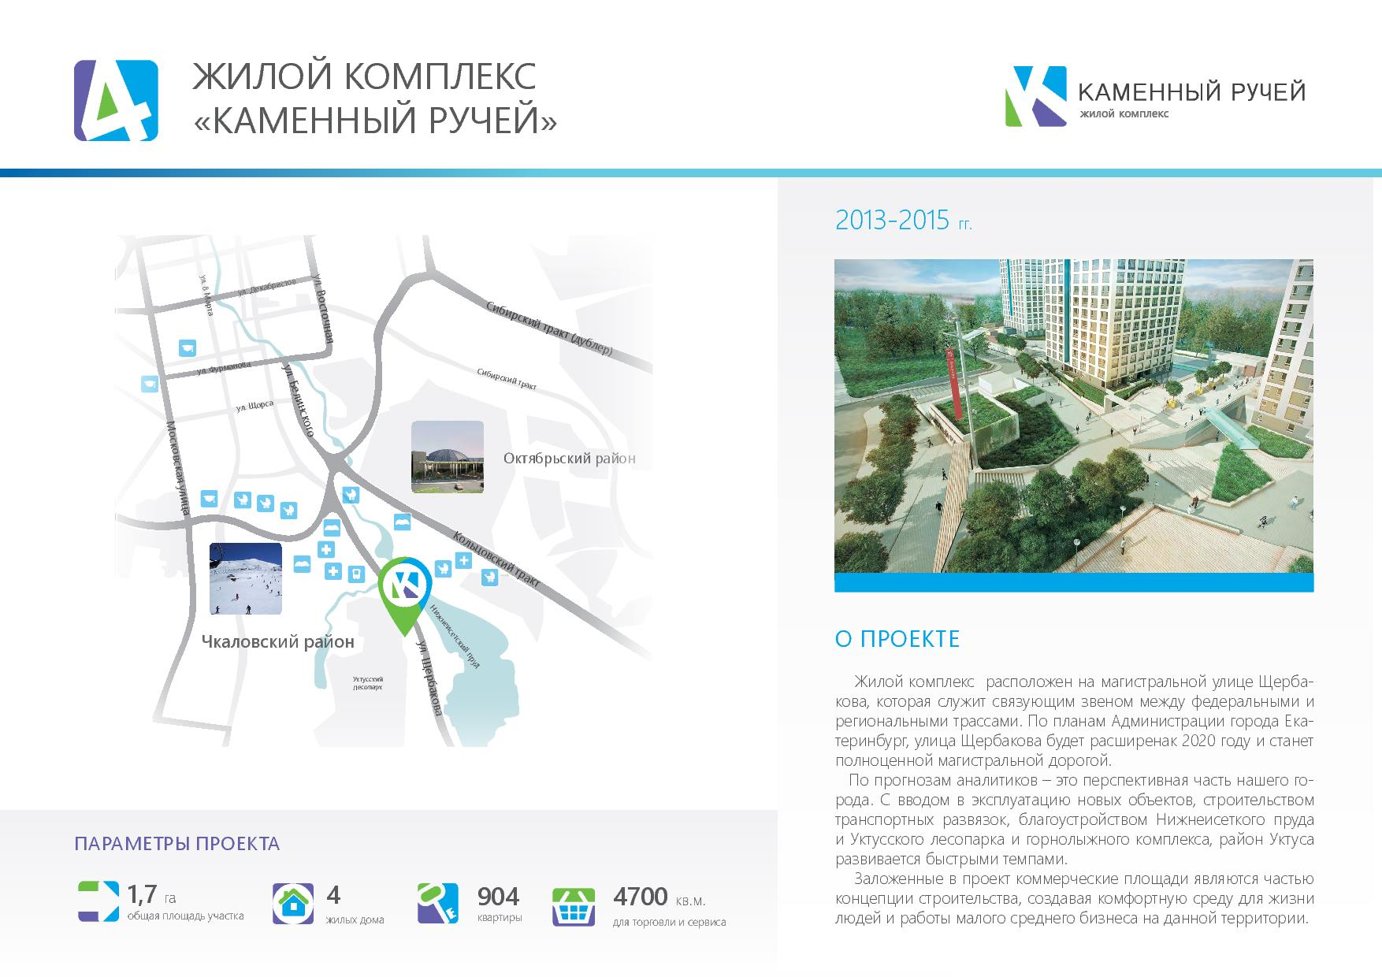
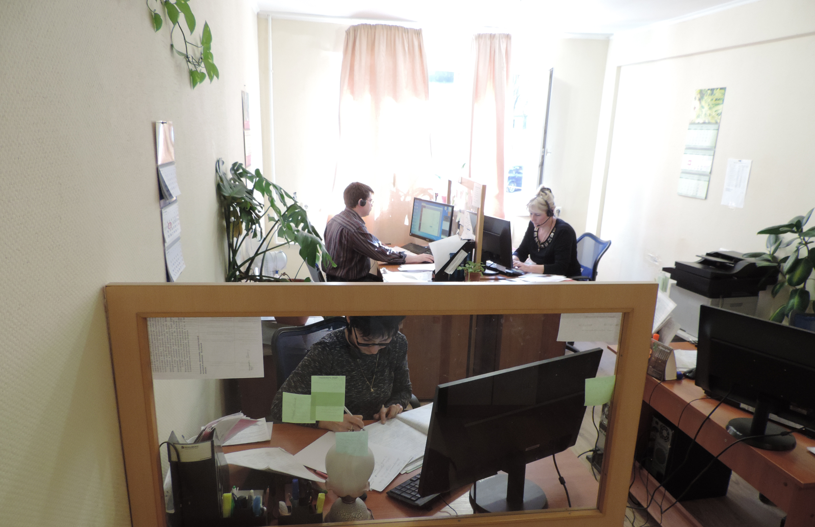
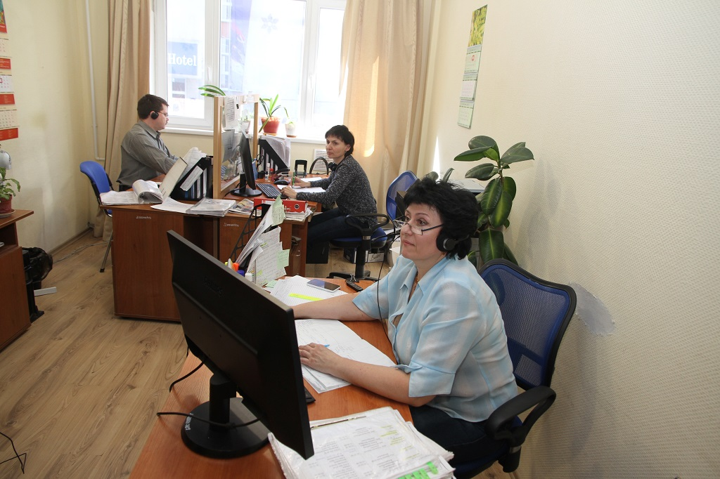
Государственная жилищная инспекция Калужской области
Рабочая смена ОДС
Рабочая смена состоит из 4 сотрудников, два оператора которые осуществляют приём, регистрацию обращений, а так же передачу непосредственным исполнителям и два старших смены осуществляющих контроль исполнения и обратную связь с обратившемся
Notes:
Слайд 2

Slide 3
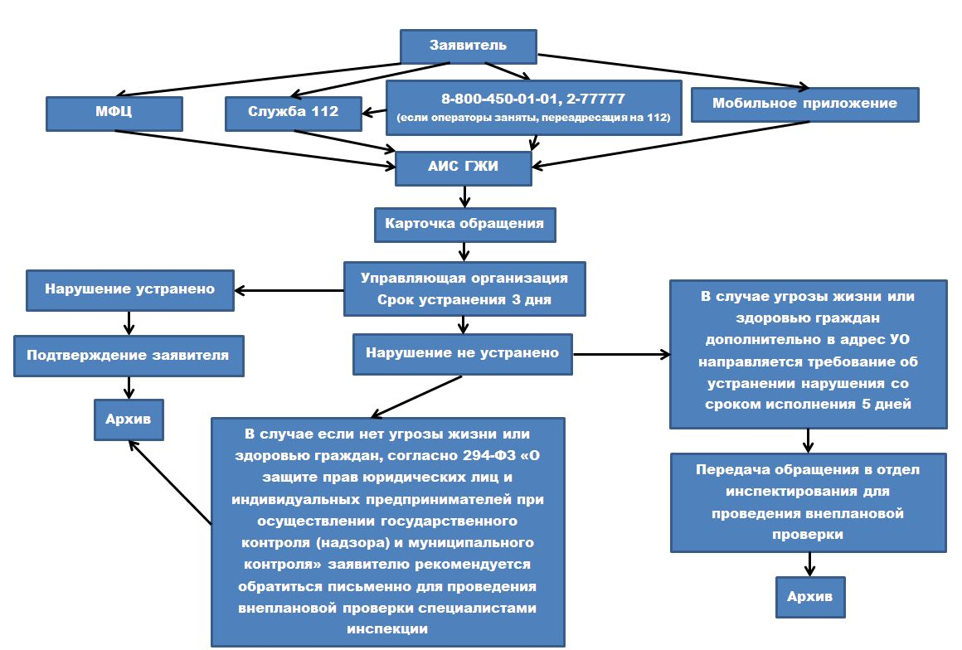
Государственная жилищная инспекция Калужской области
Блок-схема алгоритма работы ОДС
Notes:
Слайд 2

Slide 4
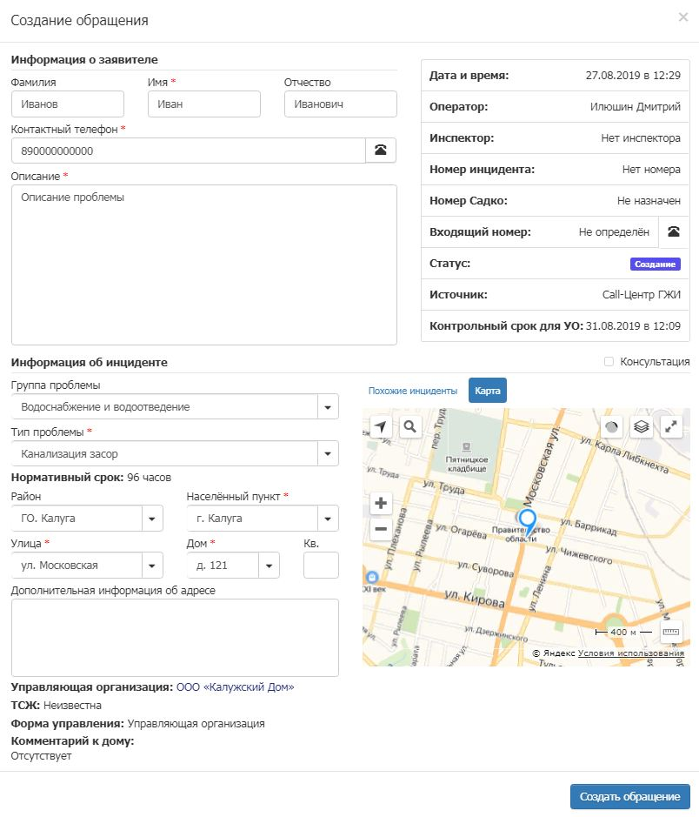
Государственная жилищная инспекция Калужской области
Регистрация обращения
С целью увеличения скорости регистрации обращений для большинства полей предусмотрена функция автозаполнения
После внесения адреса заявителя автоматически определяется УО обслуживающая дом
После создания карточки обращения она автоматически отправляется в личный кабинет УО
УО в свою очередь может оставлять комментарии к обращению и переводить его в статус «Выполненное», что исключает необходимость лишних телефонный звонков
Notes:
Слайд 2

Slide 5
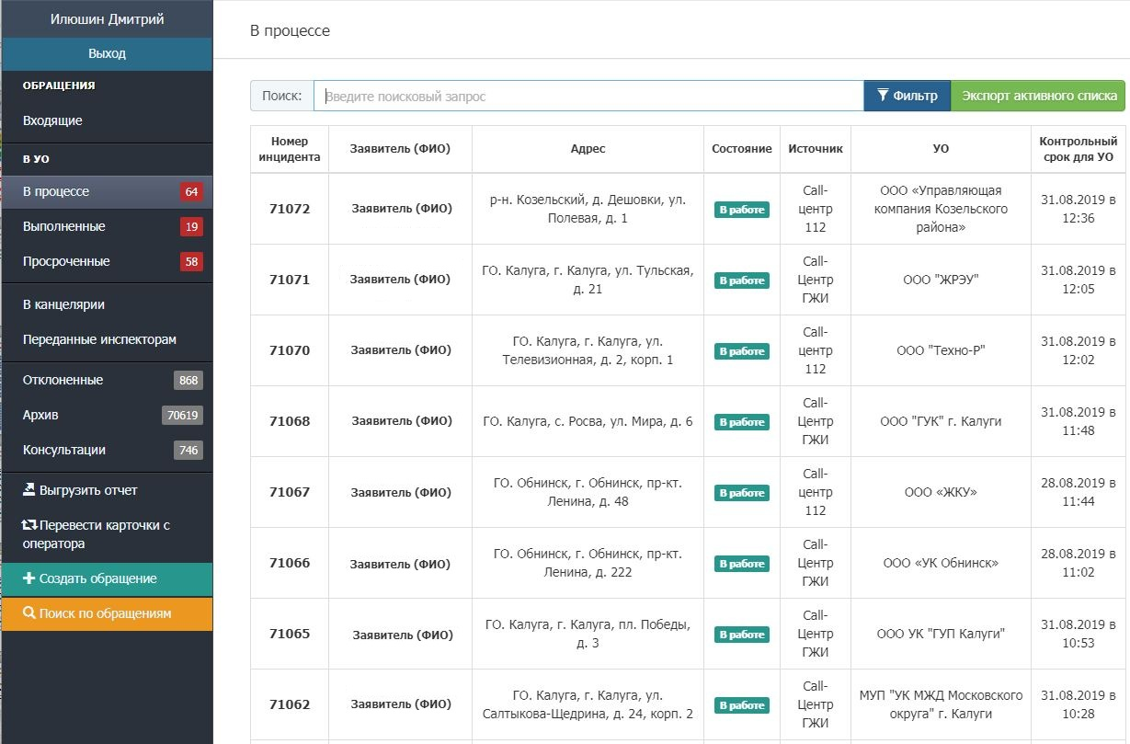
Государственная жилищная инспекция Калужской области
Контроль обращения
Ответственный оператор в течение рабочего дня проверяет наличие обращений со статусом «Просроченные» и «Выполненные»
Осуществляется контрольный звонок заявителю с целью уточнения исполнения обращения
Notes:
Слайд 2

Slide 6
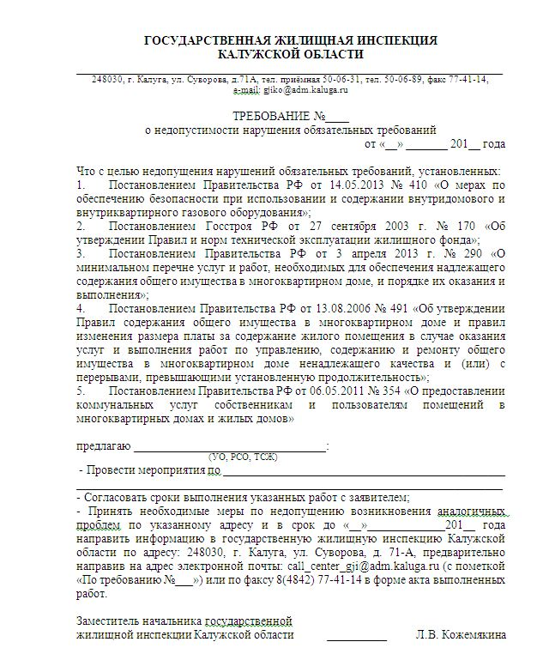
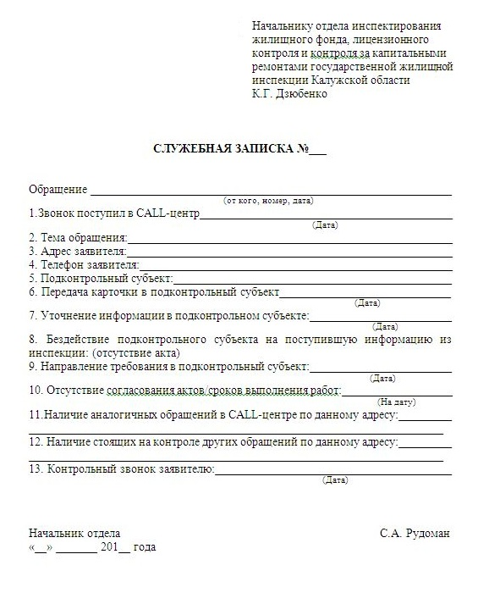
Государственная жилищная инспекция Калужской области
Закрытие обращения
Если обращение по истечении контрольного срока не выполнено, то необходима внеплановая проверка для применения штрафных санкций к УО
В случае если нет угрозы жизни или здоровью граждан, согласно 294-ФЗ «О защите прав юридических лиц и индивидуальных предпринимателей при осуществлении государственного контроля (надзора) и муниципального контроля» заявителю рекомендуется обратиться письменно для проведения внеплановой проверки специалистами инспекции
В случае угрозы жизни или здоровью граждан дополнительно в адрес УО направляется требование об устранении нарушения со сроком исполнения 5 дней
По истечении срока исполнения требования обращение передаётся в отдел инспектирования для проведения внеплановой проверки
Notes:
Слайд 2

Slide 7
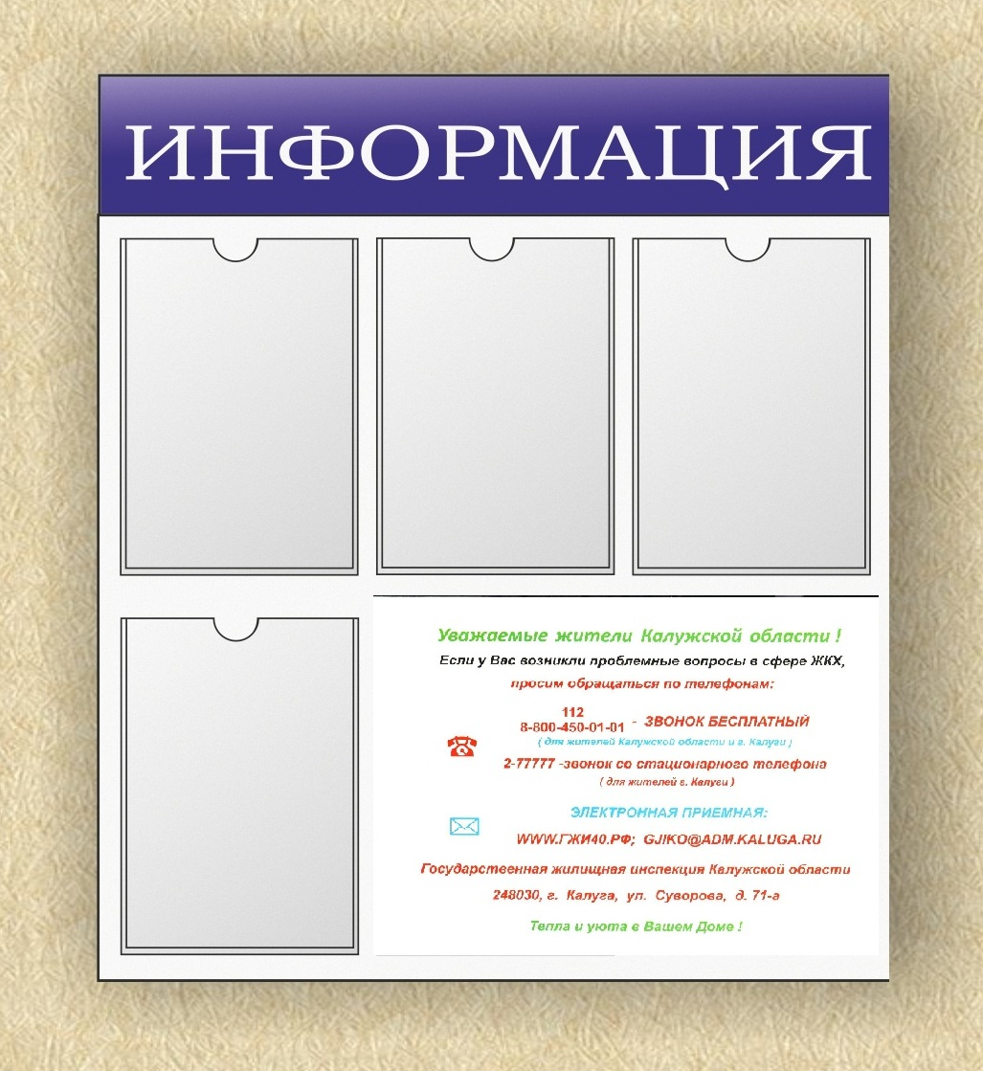
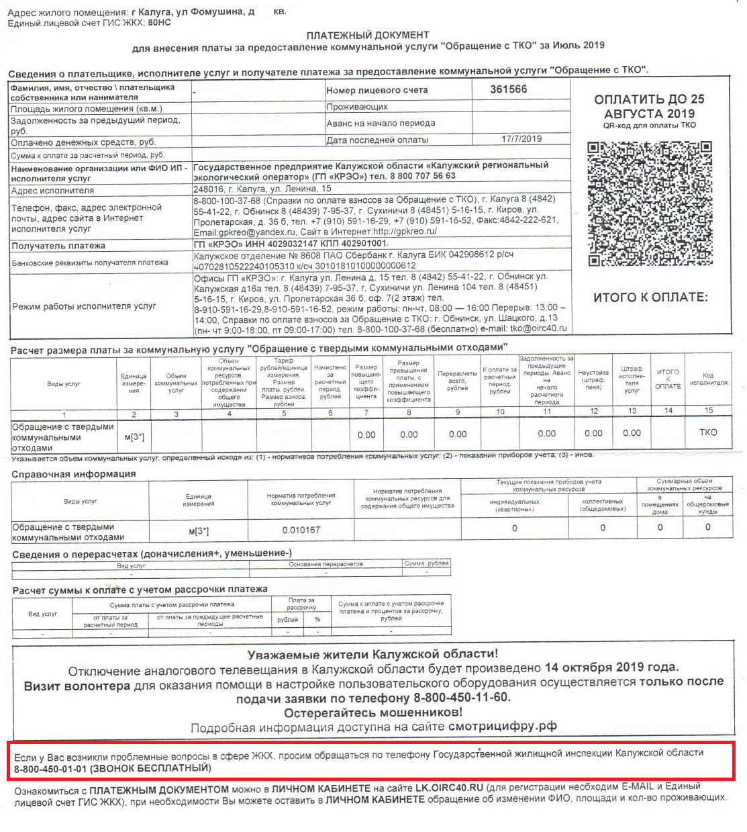
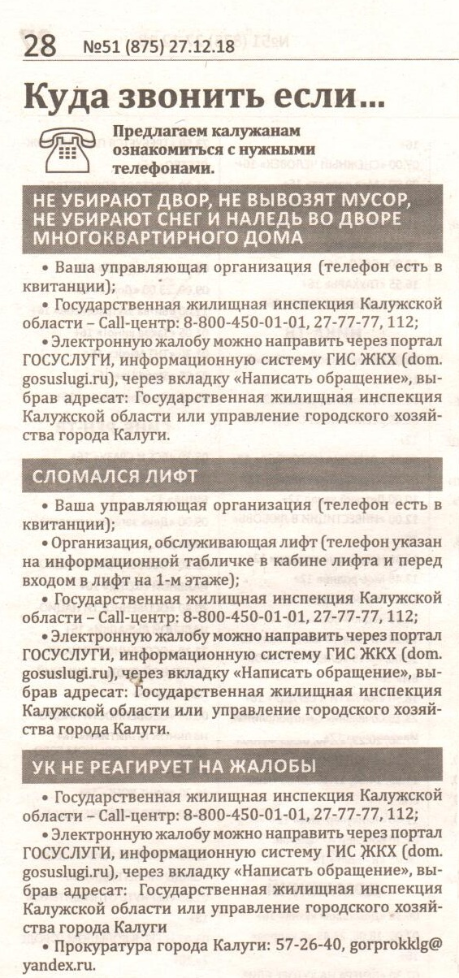
Государственная жилищная инспекция Калужской области
Информирование граждан
Регулярно проводятся мероприятия с целью информирования граждан о существовании Call-центра государственной жилищной инспекции
Листовки на информационных стендах МКД
Квитанции на оплату жилищно-коммунальных услуг
СМИ
Notes:
Слайд 2

Slide 8
Государственная жилищная инспекция Калужской области
Количество обращений в CALL-центр за 2018 год и 1 полугодие 2019 года
Notes:
Слайд 2

Slide 9
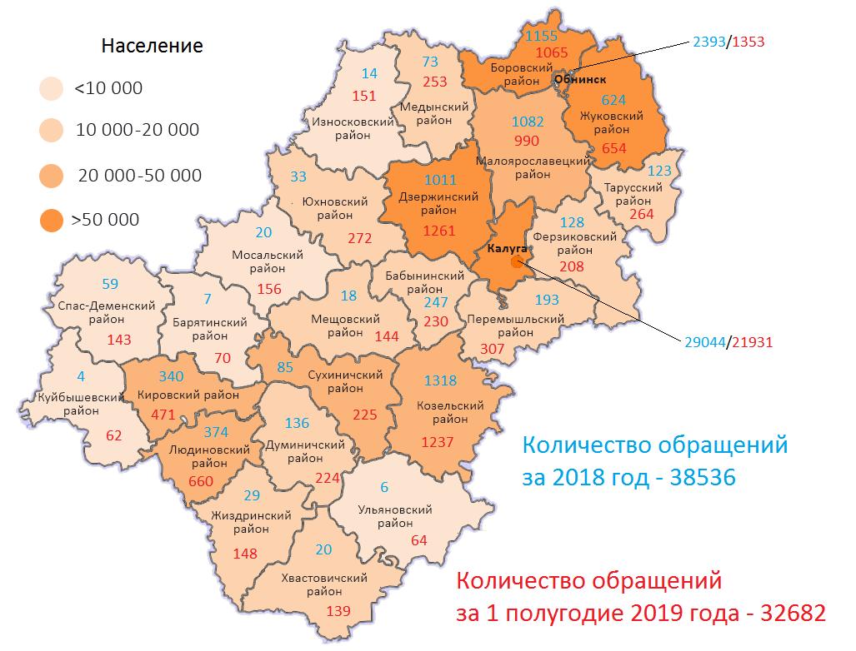
Государственная жилищная инспекция Калужской области
Количество обращений в CALL-центр за 2018 год и 1 полугодие 2019 года
Notes:
Слайд 2

Slide 10
Государственная жилищная инспекция Калужской области
Статистика
В результате внедрения АИС ГЖИ в феврале 2016 года, увеличилось количество обращений которое способен обработать Call-центр, а так же процент их исполнения
Notes:
Слайд 2

Slide 11
Государственная жилищная инспекция Калужской области
Информация о работе CALL-центра
СПАСИБО
ЗА
ВНИМАНИЕ !
Notes:
Конец Слайд 9

